Slide 1
VOORSCHRIFTEN VOOR HET UITVOEREN VAN STOFMETINGEN (VOOR WERKNEMERS)

Slide 2
INLEIDING (VOOR DE TRAINER)
Als onderdeel van de educatie die hoort bij het implementeren van de NEPSI voorschriften, heeft NEPSI ook diverse educatieve bronnen ontwikkeld.
In iedere PowerPointtraining vind je informatie over een onderwerp dat relevant is voor werknemers die, ongeacht de industrie waarin ze werken, werken met inhaleerbaar kristallijn silicastof. De trainingen bevatten informatie over de risico’s van blootstelling en voorschriften die je kunt opvolgen om deze risico’s zo veel mogelijk te beperken. Het doel van de training is om werknemers te informeren en op te leiden om de voorzorgsmaatregelen zo goed mogelijk op te volgen, om het risico op blootstelling aan inhaleerbaar kristallijn silicastof op de werkvloer zo veel mogelijk te beperken.
Gebruik indien gewenst het blanco template en de placeholders om aanvullende informatie aan de training toe te voegen.

Slide 3
LET OP
De informatie in deze PowerPointpresentatie is adviserend van aard en bevat informatieve inhoud. Deze informatie bevat geen regelgeving of nieuwe juridische verplichtingen. De informatie zorgt ook niet voor wijzigingen in de bestaande regelgeving in de gezondheidswetgeving.

Slide 4
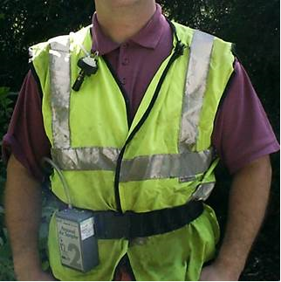
INTRODUCTIE
Leren hoe je jezelf kunt beschermen tegen werkgerelateerde gezondheidsproblemen is zeer belangrijk.
In deze PowerPointtraining leer je:
Hoe het uitvoeren van stofmetingen wordt toegepast in de preventie van en regelgeving voor blootstelling aan inhaleerbaar kristallijn silicastof
Manieren om stofmetingen uit te voeren
De voordelen van het uitvoeren van stofmetingen
Notes:
Overmatige blootstelling aan inhaleerbaar kristallijn silicastof kan bij werknemers leiden tot serieuze gezondheidsklachten op de lange termijn. Daarom is het belangrijk dat alle werknemers zich bewust zijn van de voorschriften die het risico op blootstelling aan silicastof zo veel mogelijk beperken of voorkomen”.
Deze training bevat informatie over het uitvoeren van stofmetingen.

Slide 5

TECHNIEKEN VOOR STOFBEHEERSING
GOEDE HYGIENE / SCHOONMAAK
Het wassen van werkkleding en goed stofzuigen gaat stopophoping op de lange termijn tegen – een schone werkplek is een veilige werkplek
WATER
Door de processen vochtig te houden, beperken we het rondwaaien van stof. Stofdeeltjes worden als het ware gevangen door het water
Dit zijn de vijf voornaamste technieken voor stofbeheersing. Hoewel deze technieken niet direct gelinkt zijn aan het uitvoeren van stofmetingen, zijn ze wel belangrijk om te onthouden.
De resultaten van de stofmetingen helpen om de effectiviteit van de bestaande stofbeheersingstechnieken te controleren en om te identificeren welke situaties vragen om extra maatregelen.
BESCHERMINGSMIDDELEN
Persoonlijke beschermingsmiddelen (zoals gezichtsmaskers) beschermen werknemers tegen stof als andere maatregelen niet voldoende zijn om de risico’s te beperken
BEHUIZING
Het uitvoeren van inhaleerbaar kristallijn silicastof productieprocessen in een afgesloten omgeving voorkomt blootstelling aan stof bij de bron
AFZUIGING / VENTILATIE
Het opvangen van inhaleerbaar kristallijn silicastof bij de bron mensen eraan blootgesteld worden en het blijven reinigen van de lucht

Slide 6
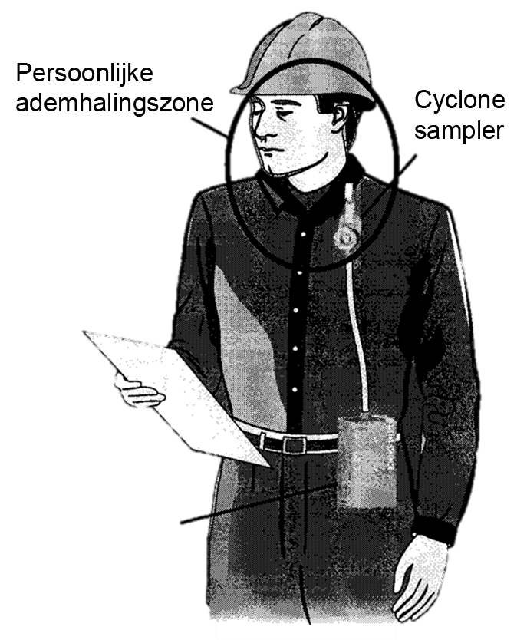
HOE STOFMONITORING WORDT TOEGEPAST OM DE BLOOTSTELLING AAN INHALEERBAAR KRISTALLIJN SILICASTOF TE BEPERKEN
In industrieën en bedrijven waar wordt gewerkt met materialen die inhaleerbaar kristallijn silicastof bevatten, is het verplicht om regelmatig het stofgehalte op de werkplaats te controleren.
Het uitvoeren van stofmetingen is het proces waarbij data verzameld wordt om te bepalen wat de luchtkwaliteit is en hoeveel stofdeeltjes er in de lucht zitten op de werkplaats.

Slide 7
VOORDELEN VAN HET UITVOEREN VAN STOFMETINGEN
Door stofmetingen uit te voeren, kunnen bedrijven:
Bepalen hoeveel risico werknemers lopen en hen hierin helpen.
Controleren of de stofgehaltes vallen binnen de nationale grenswaarden voor beroepsmatige blootstelling.
Een compleet overzicht krijgen van de mate van blootstelling op de werkplaats (zowel voor werknemers die veel worden blootgesteld als werknemers die weinig worden blootgesteld).
Situaties identificeren waarin extra onderzoek nodig is, of waar aanvullende voorzorgsmaatregelen getroffen moeten worden om de blootstelling te verminderen.
Resultaten/de effectiviteit meten van de geïmplementeerde stofbeheersingsmaatregelen.
De naleving van de regelgeving documenteren.

Slide 8
SOORTEN METINGEN
Er zijn twee manieren waarop stofmetingen kunnen worden uitgevoerd die zowel samen als individueel kunnen worden gedaan:
Persoonlijk monitoren
Bij deze methode moeten werknemers apparatuur dragen (om de lucht binnen hun ademgebied te kunnen verzamelen) voor zolang als een normale werkdag duurt.
Statisch monitoren
Deze methode wordt toegepast om de luchtkwaliteit te meten op plekken waar vermoedelijk veel stofdeeltjes in de lucht zitten. Er moet lucht verzameld worden zolang de werknemer aan het werk is.
Notes:
Statisch monitoren wordt ook toegepast voor onderzoeksdoeleinden en om specifieke soorten stof te identificeren, zoals inhaleerbaar kristallijn silicastof.

Slide 9
HOE PERSOONLIJK MONITOREN INVLOED KAN HEBBEN OP JOU
Het doen van stofmetingen is de verantwoordelijkheid van de werkgevers, maar het kan zijn dat werknemers gevraagd worden om actief bij te dragen aan dit proces. In zulke gevallen:
Moet je de apparatuur zo lang als mogelijk dragen gedurende je werkshift
Mag je je niet bemoeien met de meetapparatuur
Moet je goed in de gaten houden of er tijdens je shift sprake is van specifieke activiteiten of een overmatige hoeveelheid stof (bijvoorbeeld in het geval van problemen of lekkages)

Slide 10
DE RESULTATEN VAN STOFMETINGEN
Werknemers hebben het recht om de resultaten van hun stofmeting op te vragen.
Werkgevers zijn verplicht om de resultaten van de stofmetingen te delen tijdens trainingen.
Als werknemers zich bewust zijn van de risico’s die zij lopen, vergroot dit de kans dat zij de voorzorgsmaatregelen opvolgen.

Slide 11
DO’S EN DON’TS BIJ STOFMETINGEN
DO
Draag de meetapparatuur (idealiter) zolang als je werkshift duurt
Moet je goed in de gaten houden of er tijdens je shift sprake is van specifieke activiteiten of een overmatige hoeveelheid stof (bijvoorbeeld in het geval van problemen of lekkages)
Vraag om de resultaten van de stofmeting
DON’T
Bemoei je niet met de apparatuur die de stofmeting uitvoert
Tekst voor de trainer – Voeg aanvullende informatie toe over jouw werkcontext

Slide 12
CONCLUSIE
Het doen van stofmetingen is niet de verantwoordelijkheid van de werknemer, maar kennis van het stofmetingsproces is belangrijk voor iedereen die werkt met materialen waar inhaleerbaar kristallijn silicastof in zit.
Het doen van stofmetingen is een belangrijk onderdeel van het beschermen van de gezondheid van werknemers.
Het kan zijn dat werknemers gevraagd worden om actief bij te dragen aan dit proces
Werknemers hebben het recht om de resultaten van de stofmetingen op te vragen. Deze resultaten moeten ook gedeeld en toegelicht worden tijdens trainingssessies.

Slide 13
LEGE SLIDE
Gebruik deze slide om zelf trainingsmateriaal toe te voegen over een specifieke werkomgeving/context.
Wil je de afbeelding veranderen? Klik met de rechtermuisknop > wijzig afbeelding > uit bestand.
Wil je meer slides aanmaken? Klik dan op ‘nieuwe slide’ in de taakbalk bovenaan.

Slide 14
AANVULLEND LEERMATERIAAL
Voorschriften voor stofmetingen (taakblad 2.3.1)
Voorschriften voor actuele stofmetingen (taakblad 2.3.2)
NESPI Gids voor de juiste werkwijze
NEPSI Gids voor het MKB
Ga naar het NEPSI E-learning platform op training.nepsi.eu voor meer informatie over inhaleerbaar kristallijn silicastof

